Slide 1
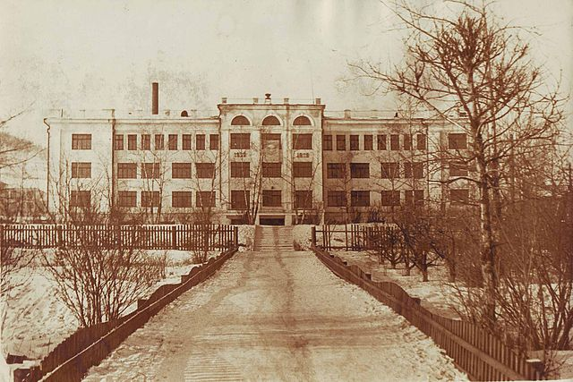
Министерство здравоохранения Забайкальского края
Петровск – Забайкальский филиал
Государственное профессиональное образовательное учреждение
«Читинский медицинский колледж»
История эвакогоспиталя №888/947 при МОУ СОШ №3
1941 -1946 гг.
Подготовил: преподаватель
гуманитарных дисциплин
Комарова Светлана Павловна
2020г.

Slide 2
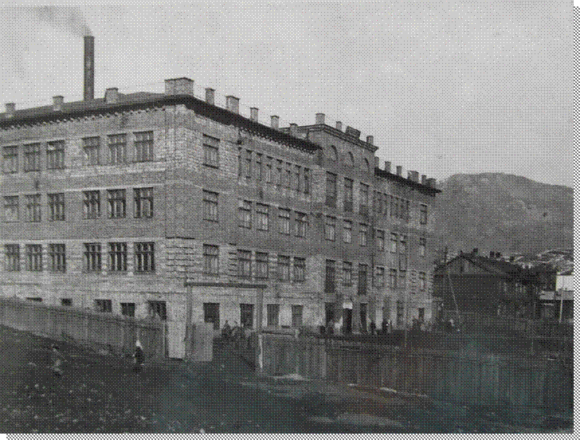
Здание школы №3 в 40-ые годы ХХ века

Slide 3
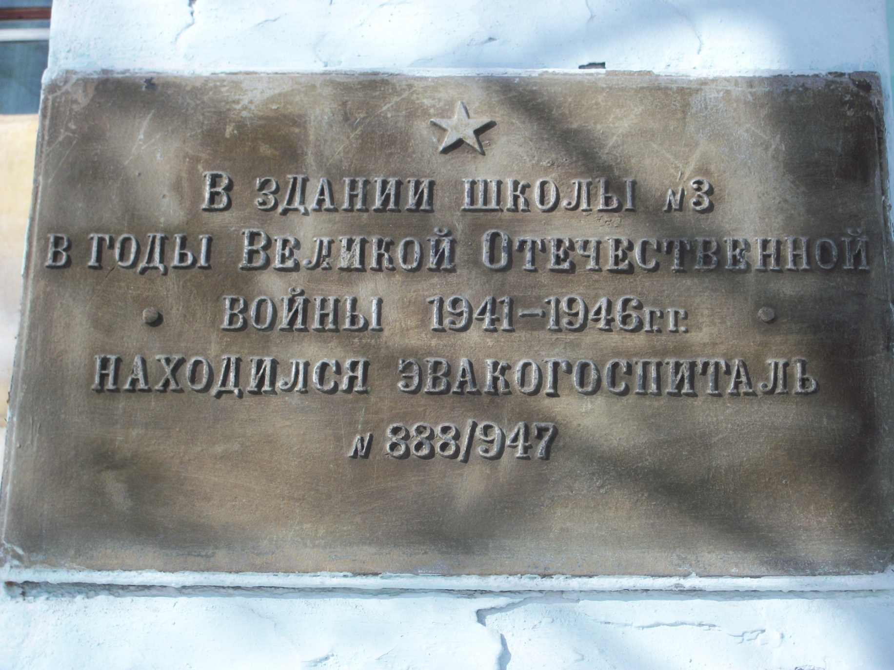

Slide 4
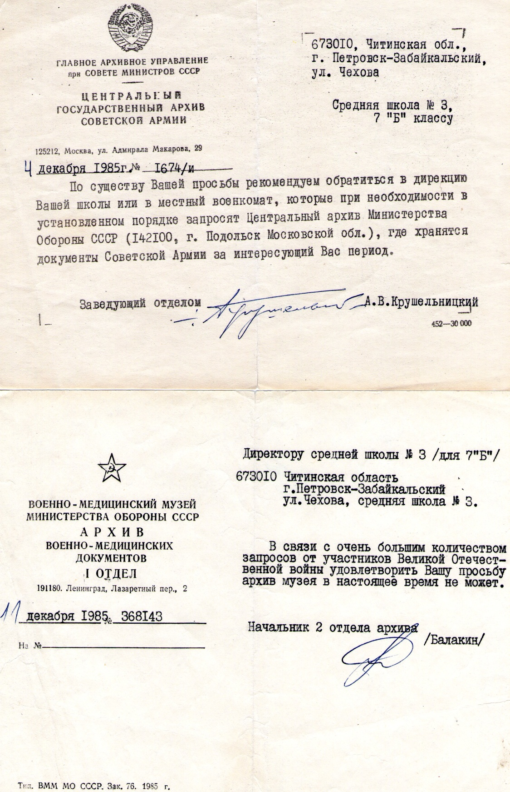

Slide 5
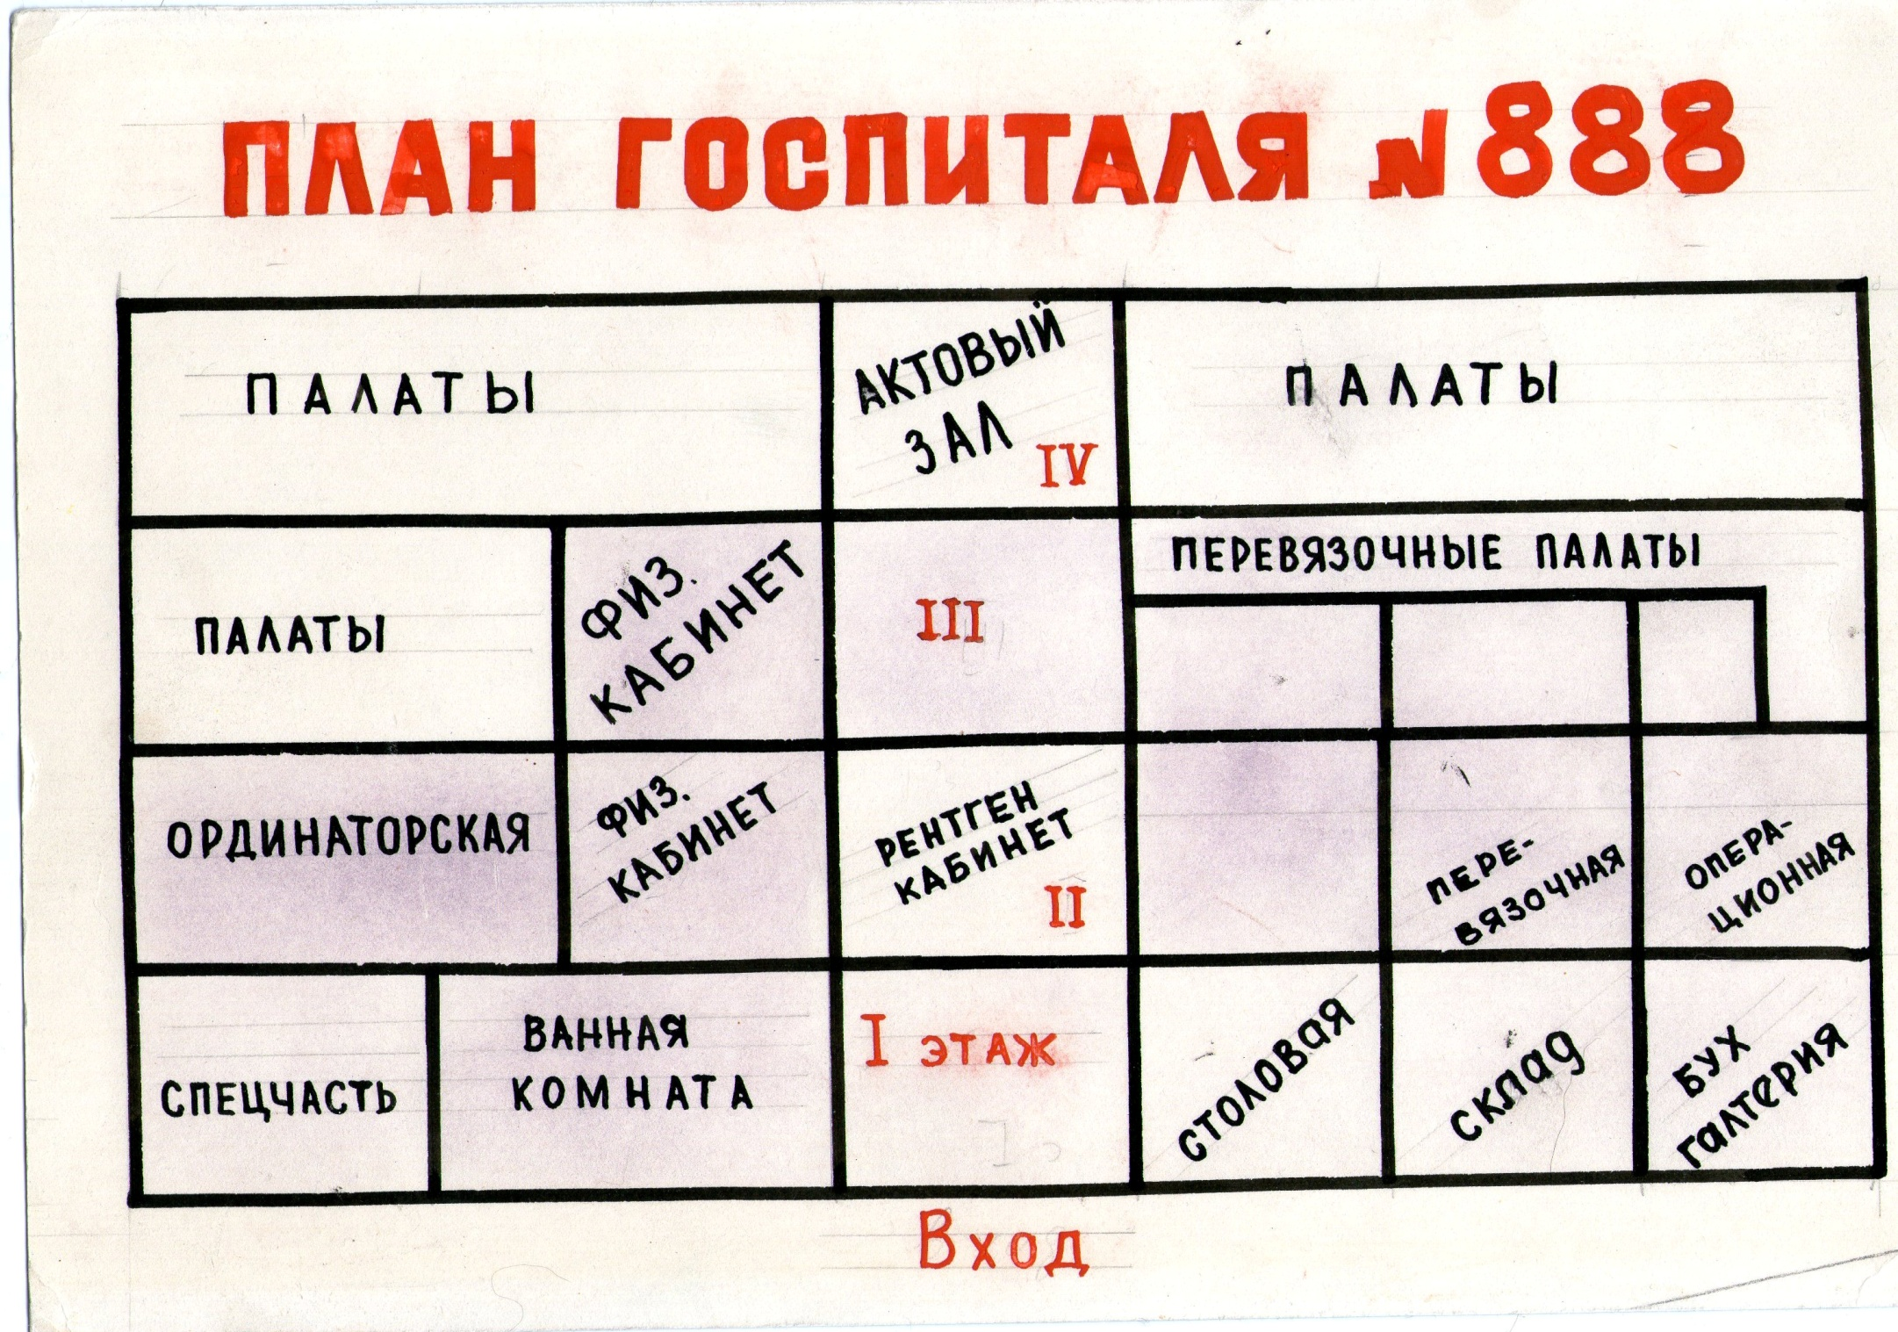

Slide 6
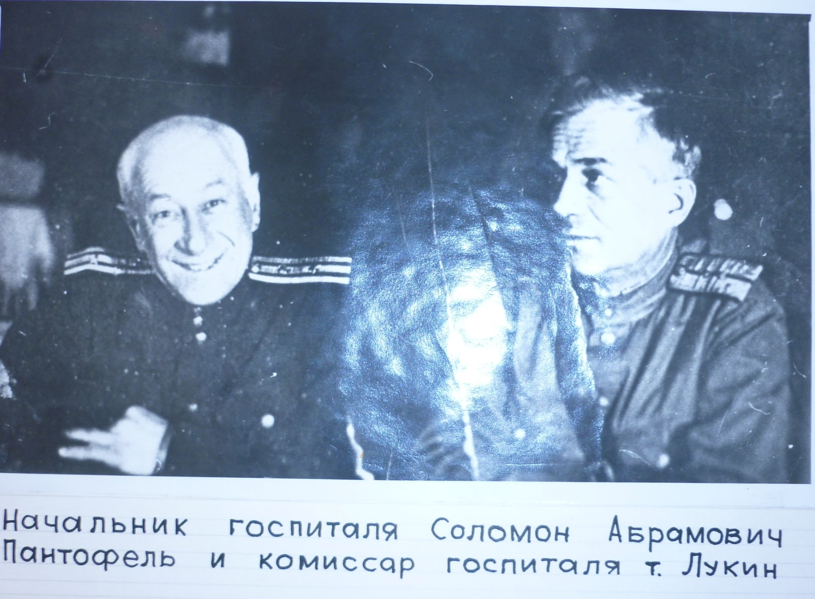

Slide 7
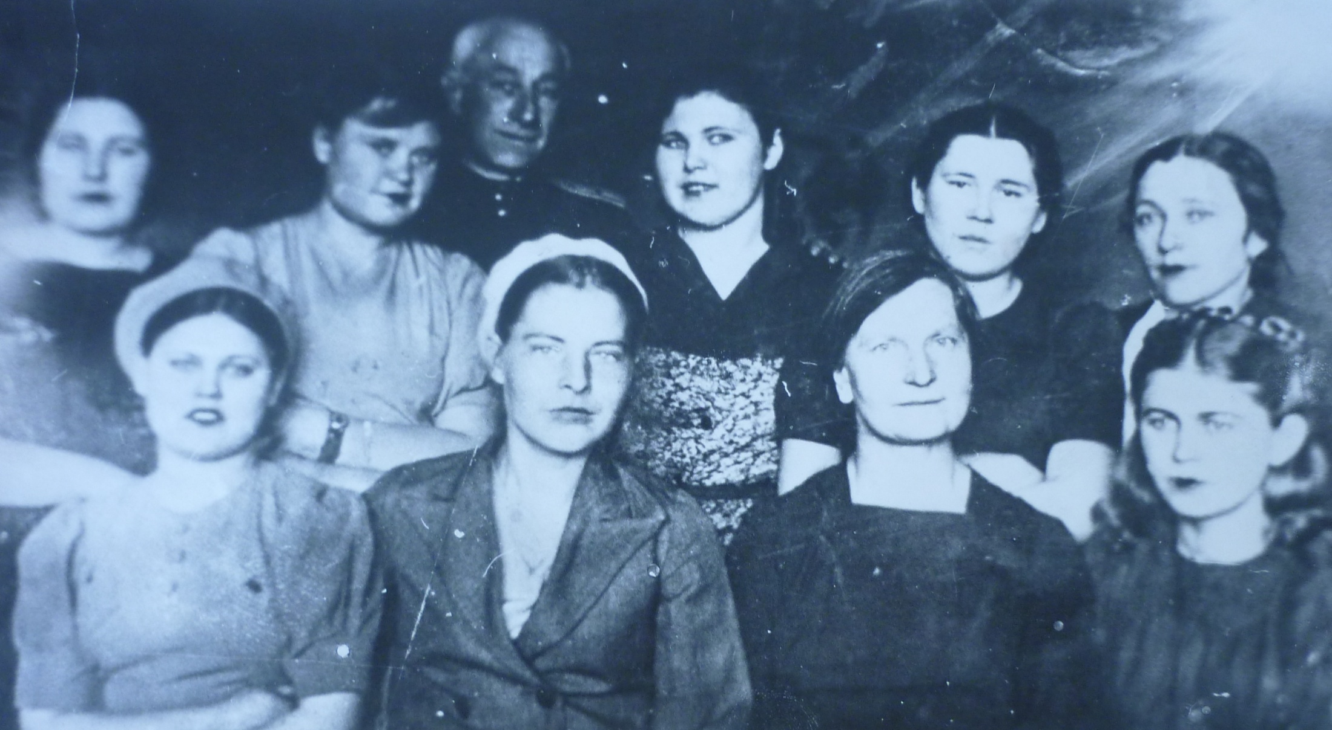
Медицинский персонал госпиталя

Slide 8
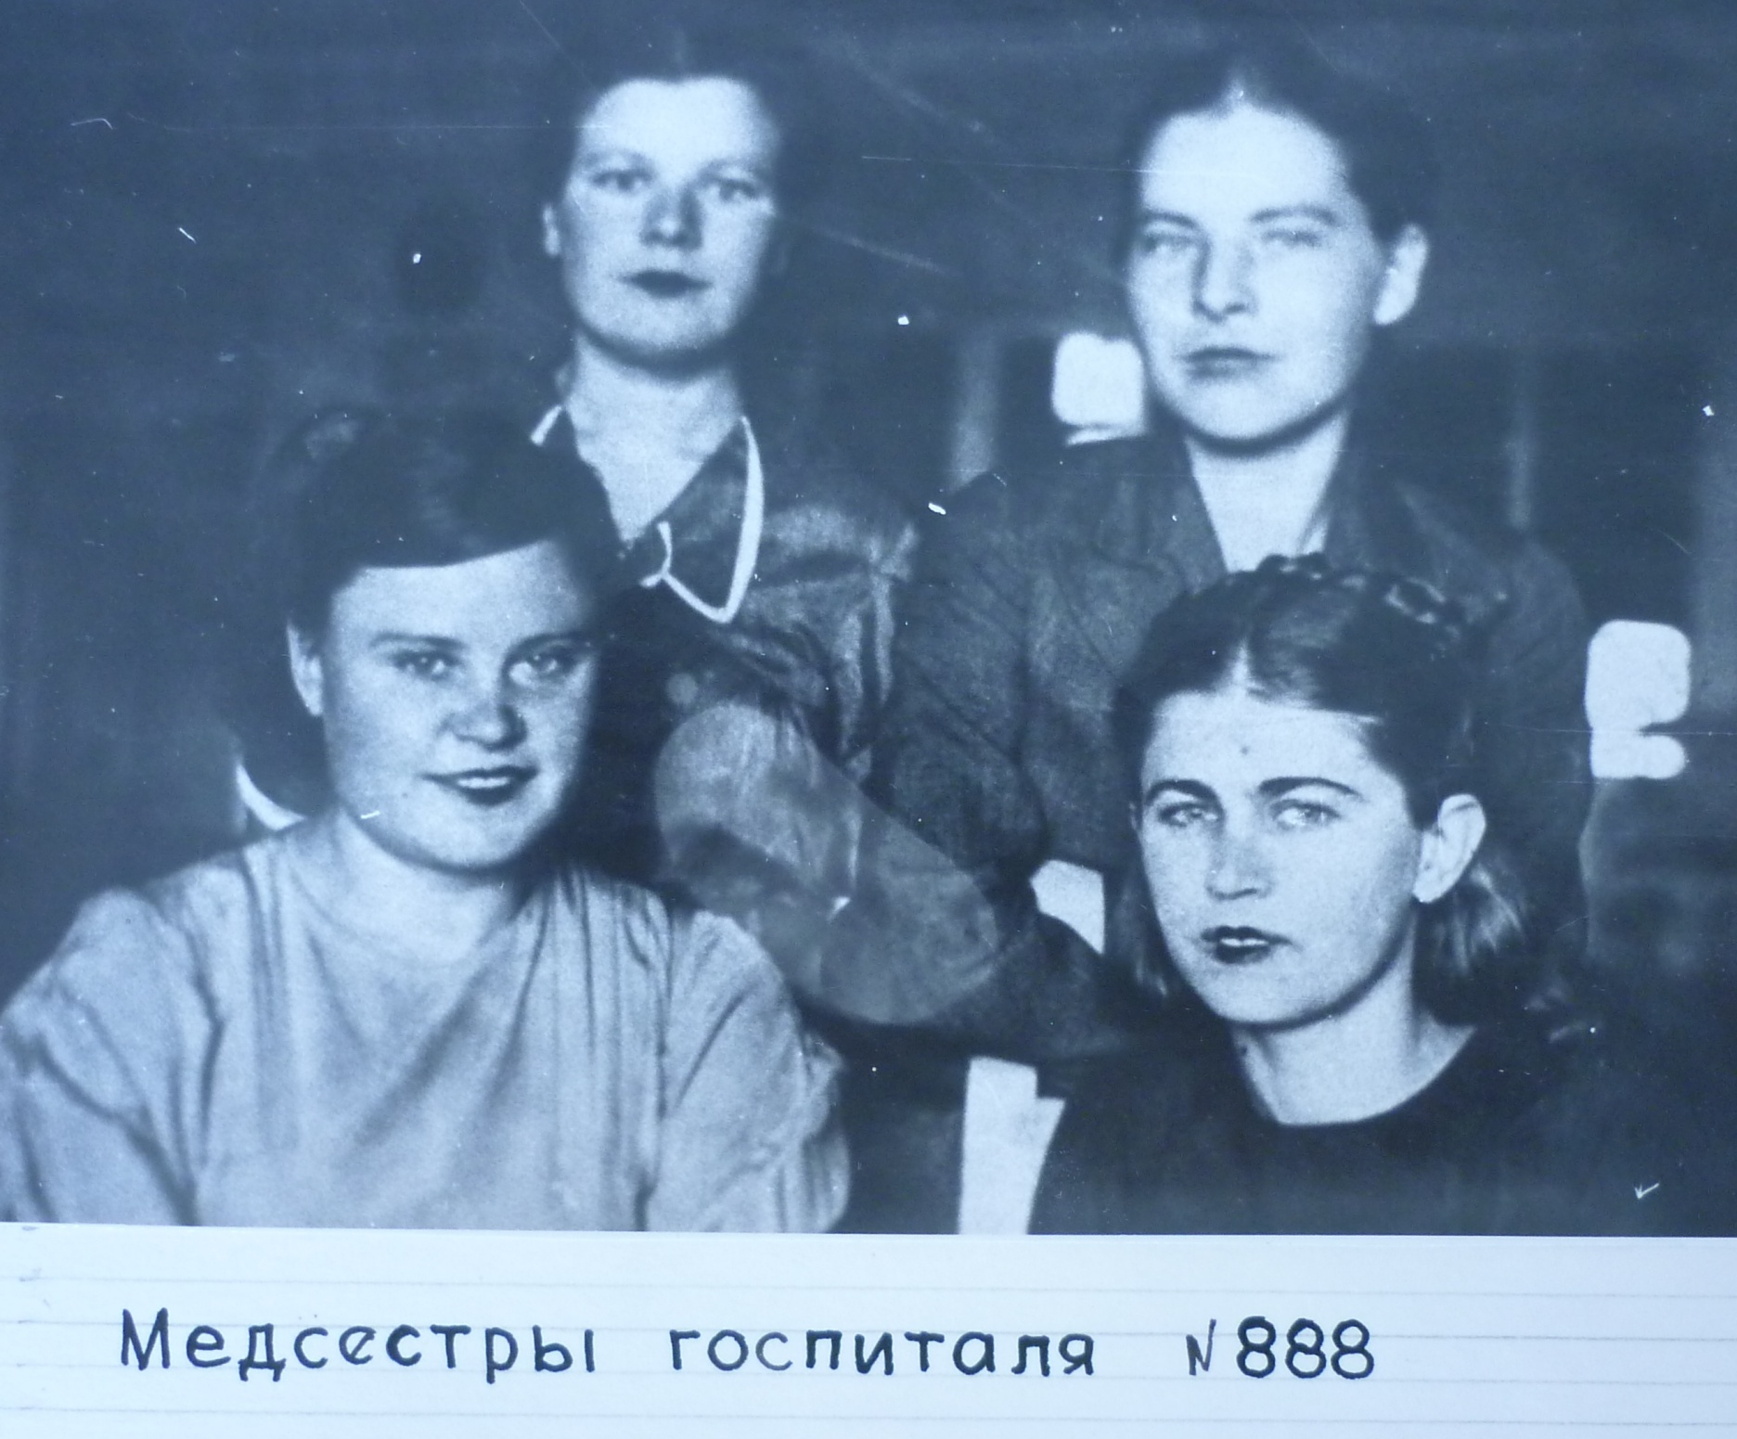

Slide 9
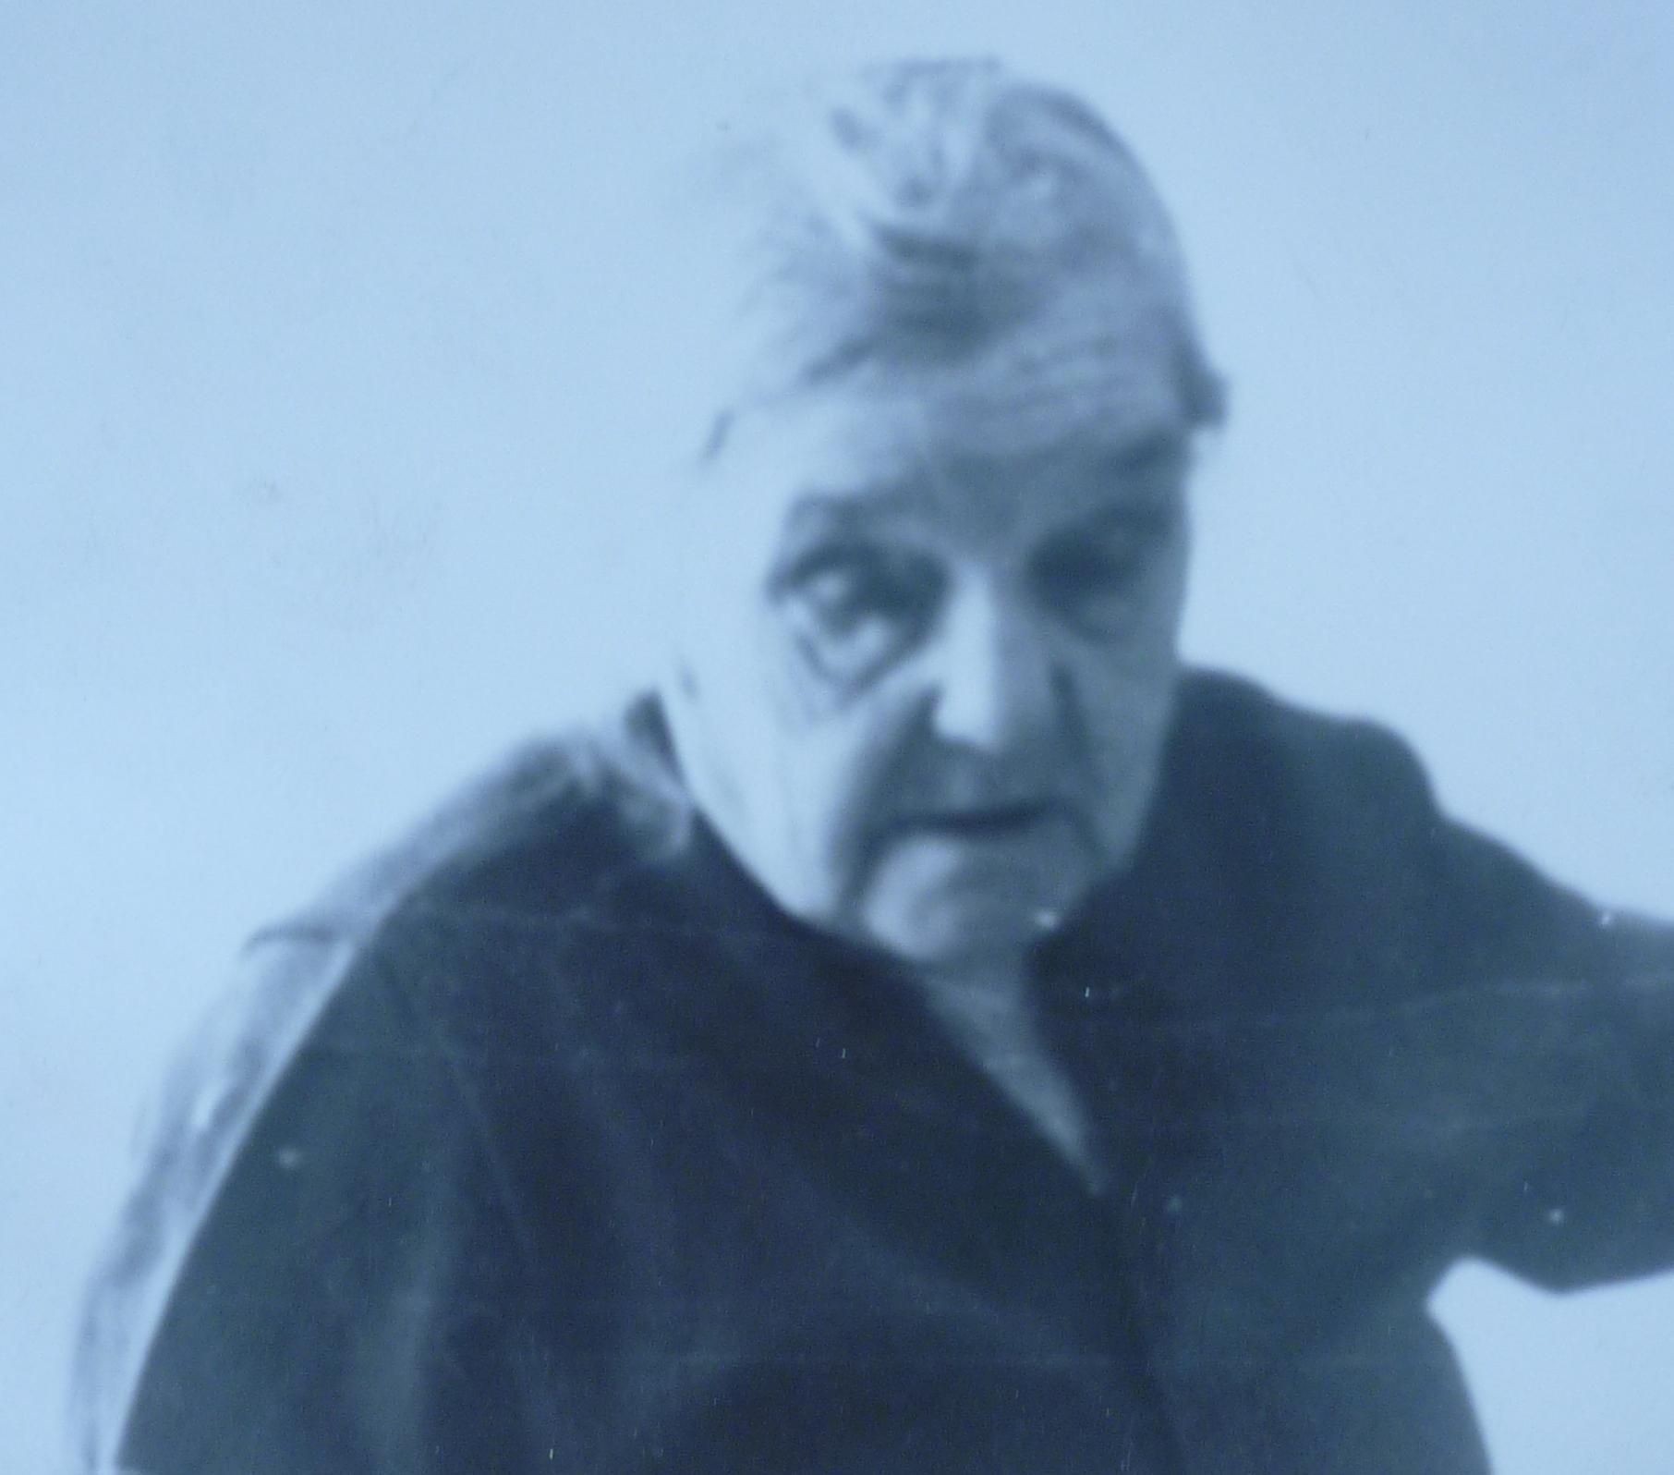
Комендант эвакогоспиталя №888 Марченко С.С.

Slide 10
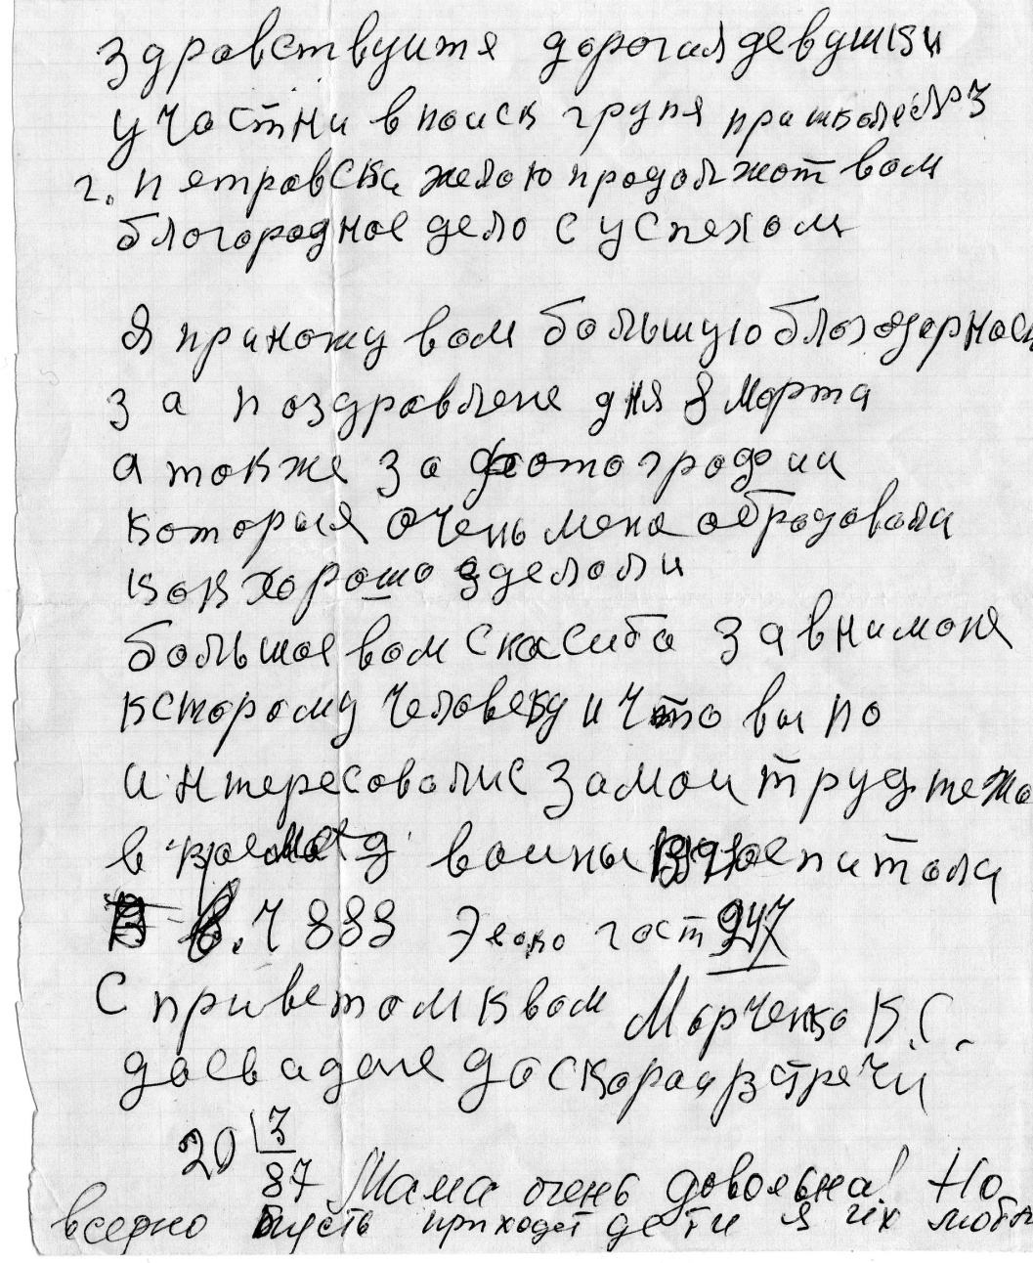
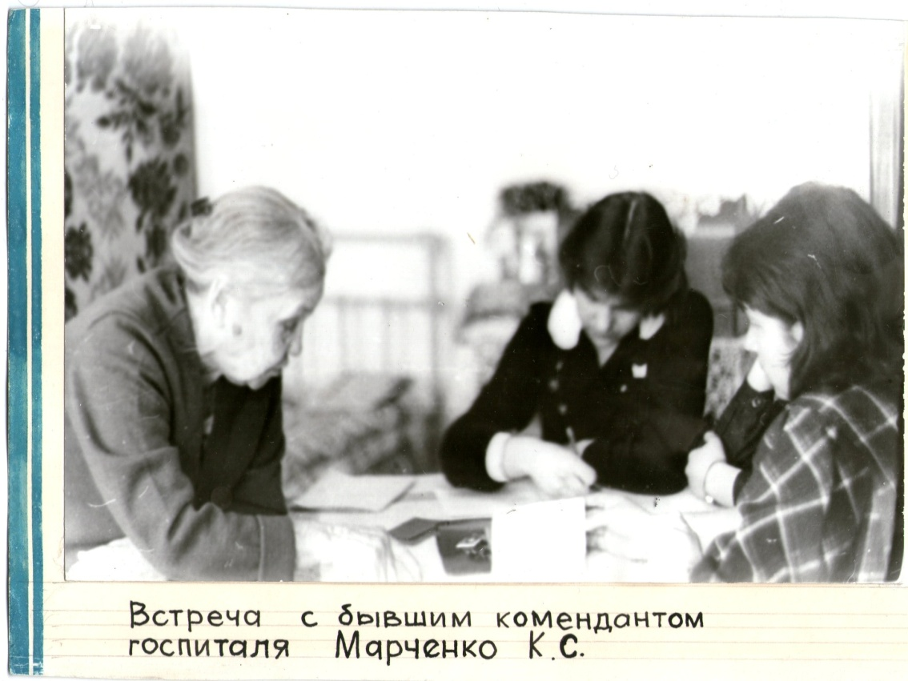

Slide 11
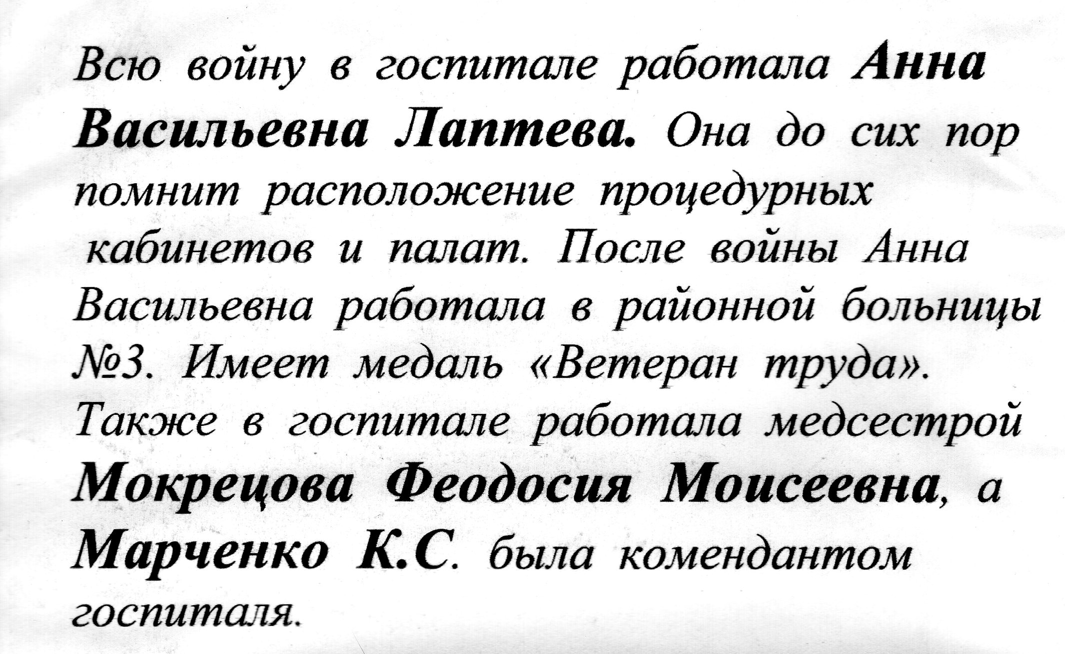
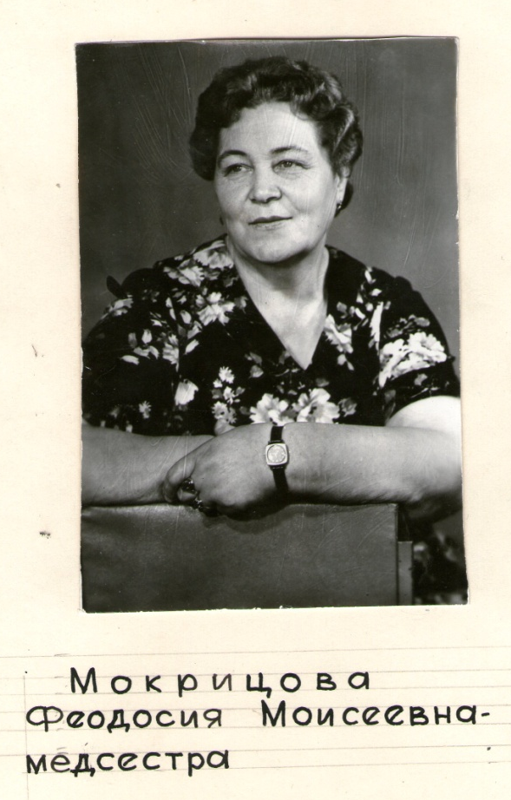

Slide 12
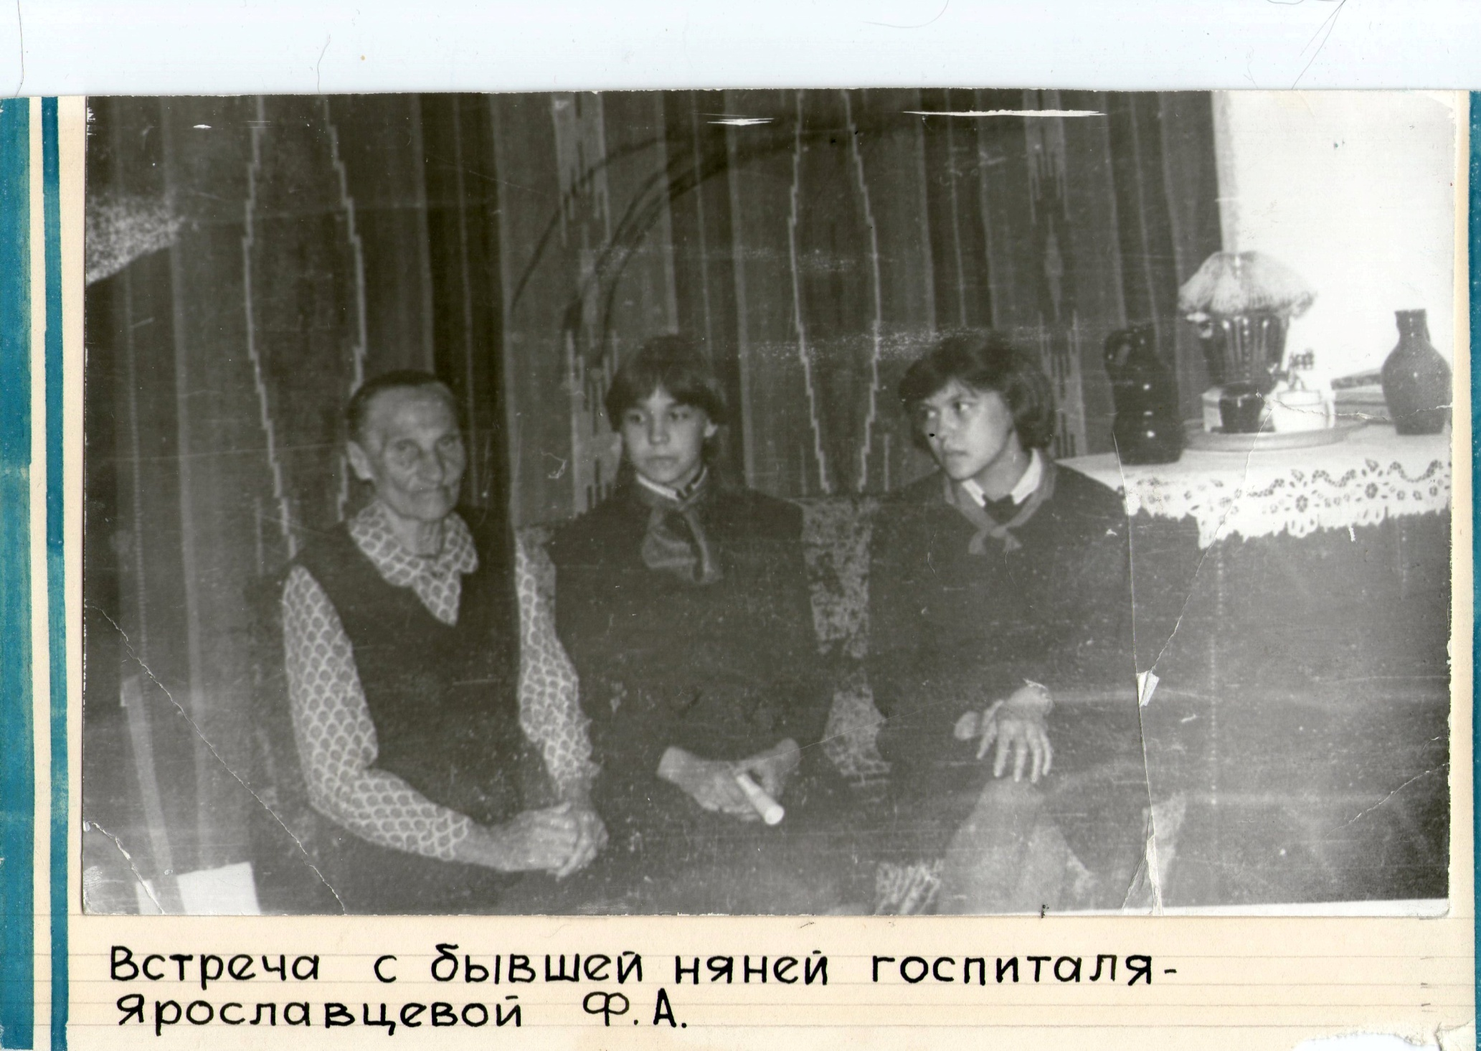

Slide 13
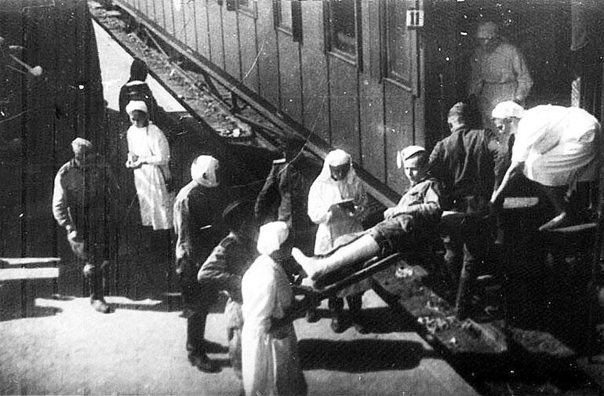
Выгрузка раненных на вокзале

Slide 14
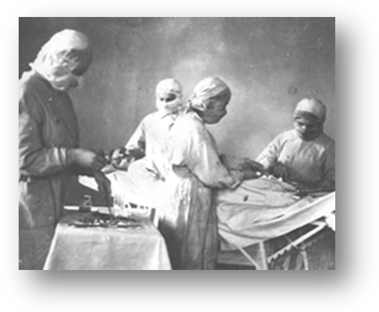
В операционной

Slide 15
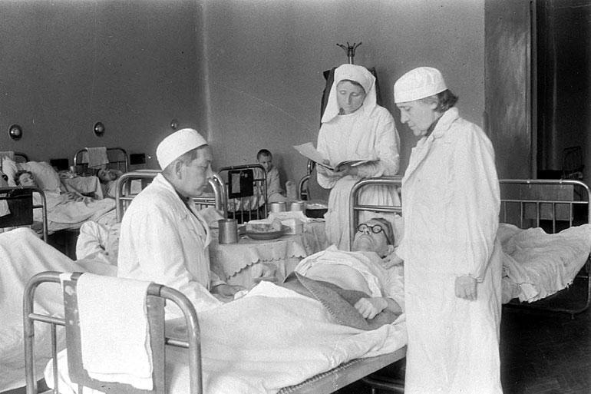
Обход врача

Slide 16
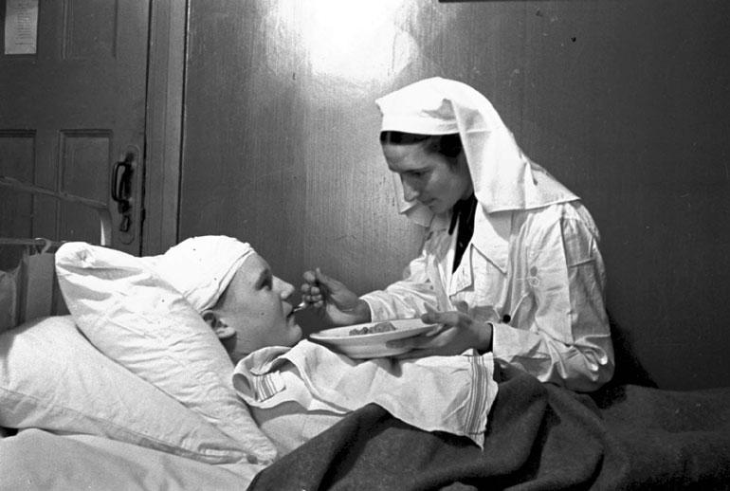
Уход за раненными

Slide 17
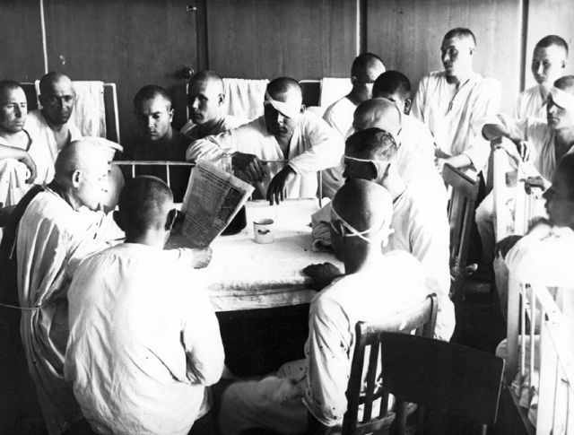
Чтение фронтовых новостей

Slide 18
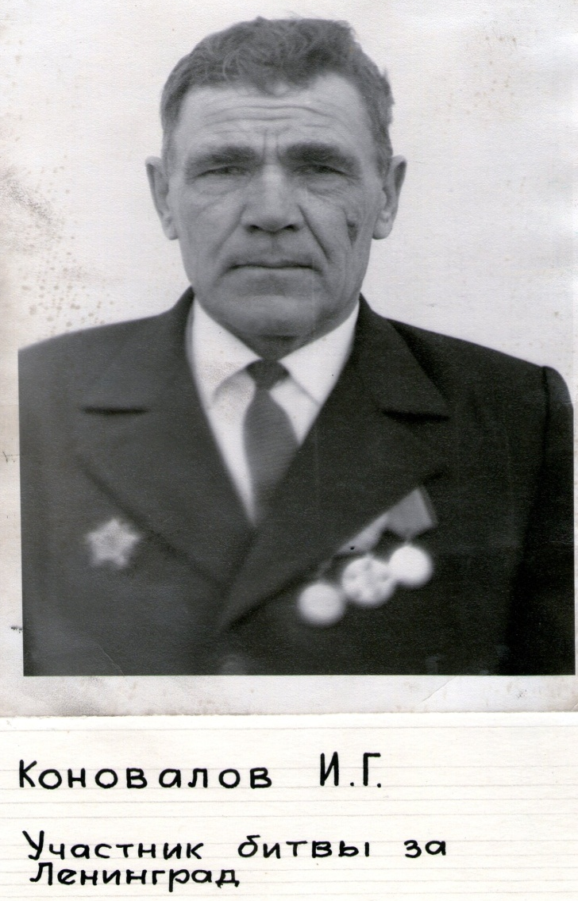
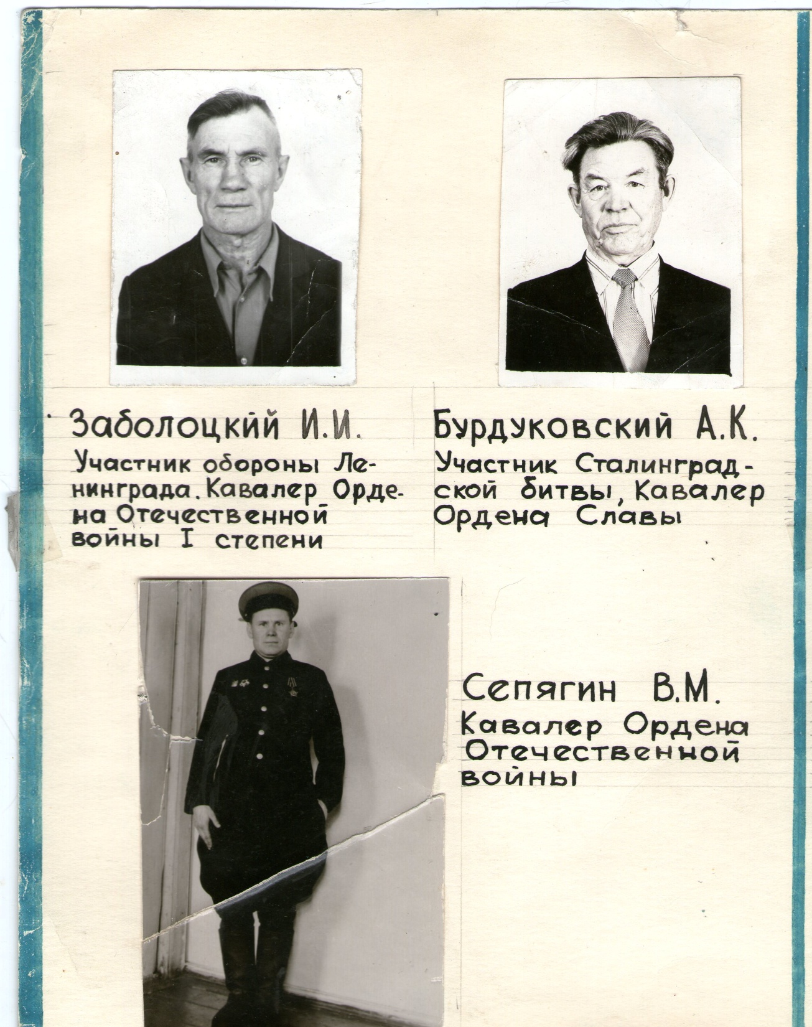
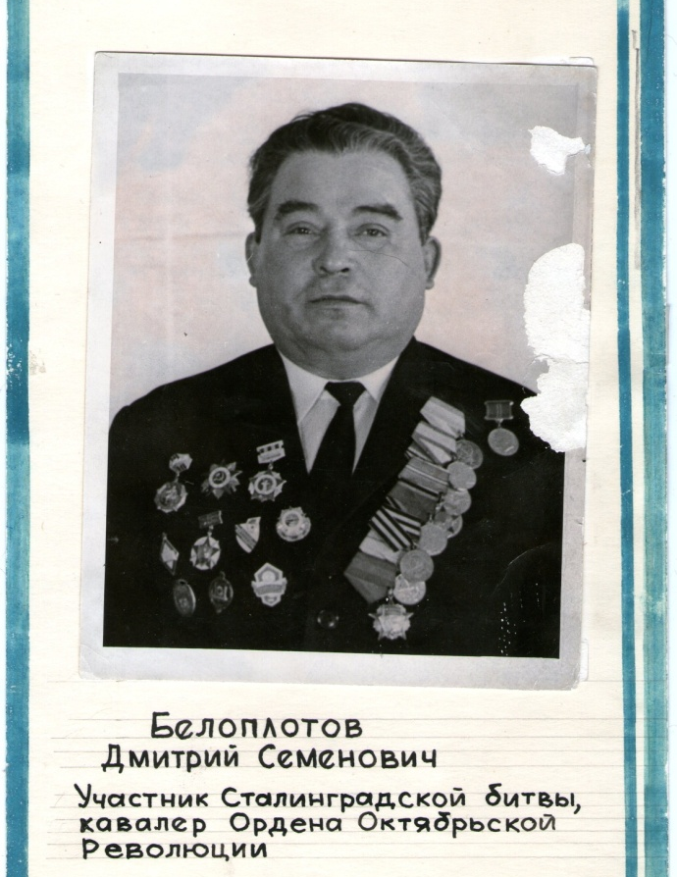
Они проходили лечение в эвакогоспитале №888/947

Slide 19

Они проходили лечение в эвакогоспитале №888/947

Slide 20
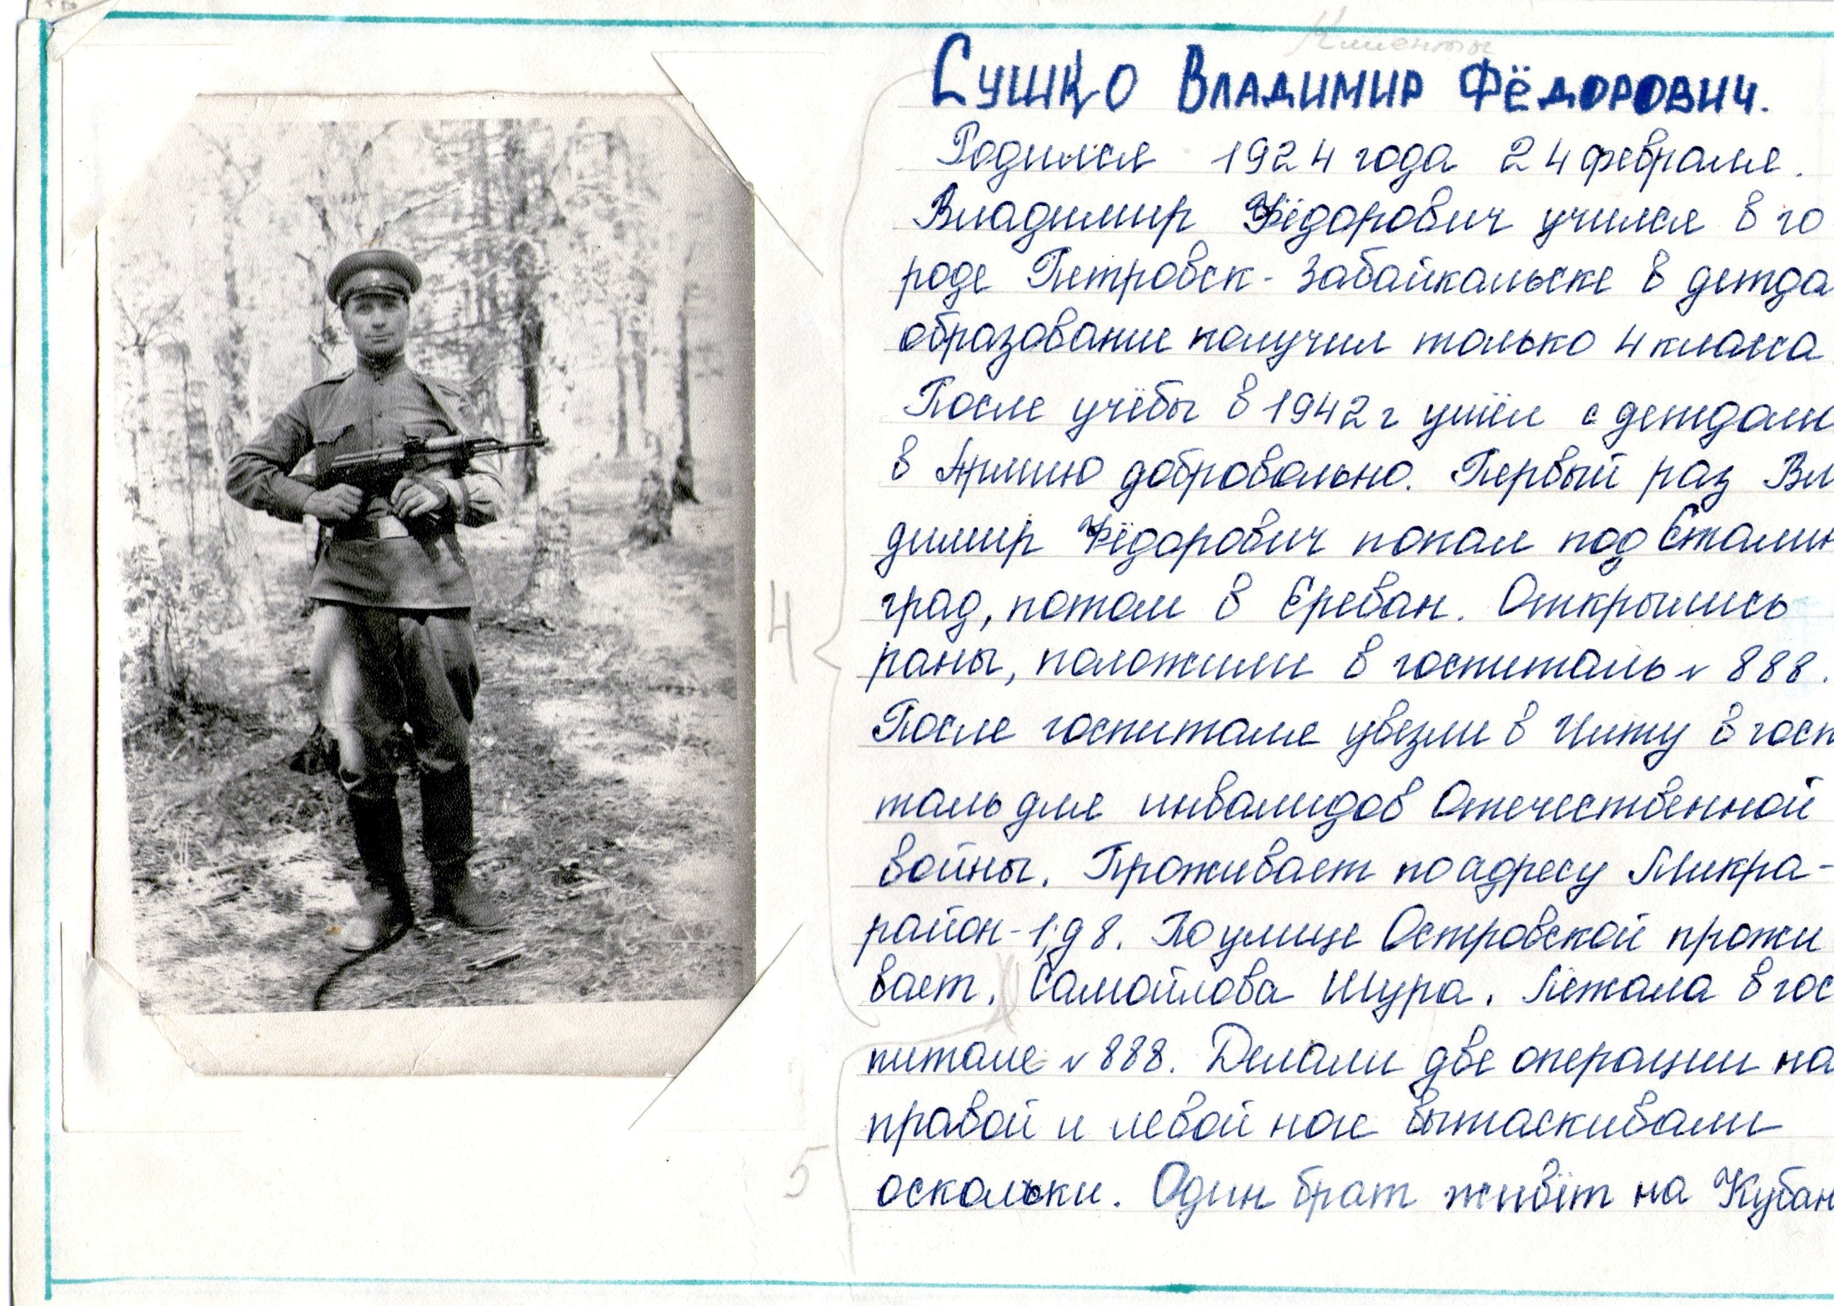

Slide 21
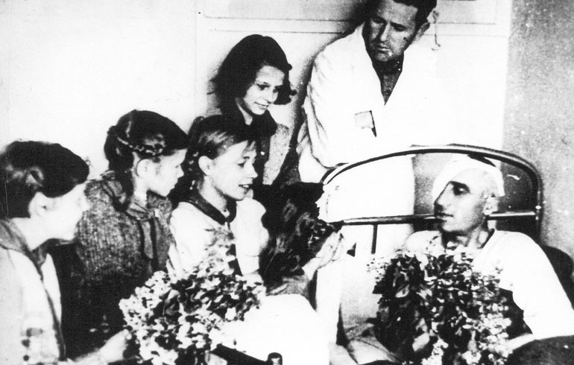
Дети приходили в гости к раненным

Slide 22


Slide 23
Спасибо за внимание!

